Slide 1
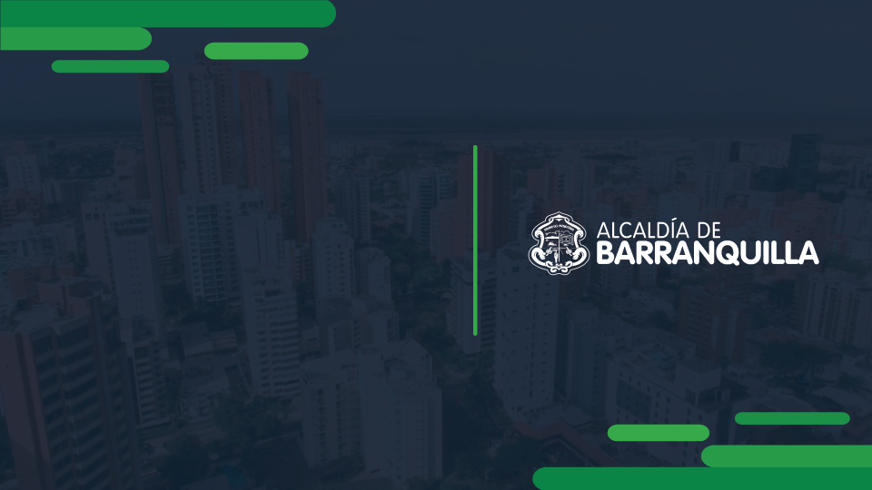
EMPALME 2024
Secretaria Distrital De Obras Públicas
Noviembre, 2023

Slide 2
SECRETARÍA DISTRITAL DE OBRAS PÚBLICAS
MISIÓN:
Orientar, planear, diseñar y conservar las obras de uso público, instalaciones y edificaciones que permitan el desarrollo de la infraestructura del Distrito de Barranquilla, en concordancia con los planes y programas que para tal fin trace la Administración Distrital para brindar el mejoramiento de la calidad de vida de los habitantes de la ciudad.
Proyecto de Presupuesto 2024
Cifras en pesos

Slide 3
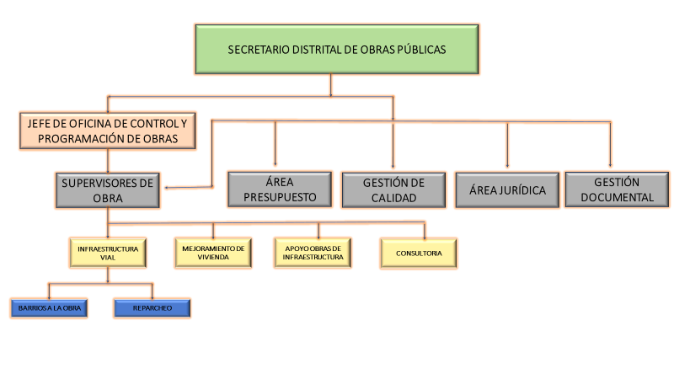
SECRETARÍA DISTRITAL DE OBRAS PÚBLICAS
Proyecto de Presupuesto 2024
ESTRUCTURA ORGANIZACIONAL:
Cifras en pesos

Slide 4
PROYECCIÓN 2024

Slide 5
PROYECCIÓN POR RETOS, POLÍTICAS Y PROGRAMAS 2024.
BARRIOS A LA OBRA:
Para la Vigencia 2024, se ha proyectado construir 40 kilómetros de carril de infraestructura de vías nuevas con el proyecto Barrios a la Obra.
Proyecto de Presupuesto 2024
Cifras en pesos

Slide 6
PROYECCIÓN POR RETOS, POLÍTICAS Y PROGRAMAS 2024.
MEJORAMIENTO MALLA VIAL :
Para la Vigencia 2024, se ha proyectado realizar el mantenimiento de 50 Kilómetros de malla vial reparados.
Proyecto de Presupuesto 2024
Cifras en pesos

Slide 7
PROYECCIÓN POR RETOS, POLÍTICAS Y PROGRAMAS 2024.
MEJORAMIENTO DE VIVIENDA:
Para la Vigencia 2024, se ha proyectado realizar 5000 Mejoramientos de Vivienda mediante el subsidio.
Proyecto de Presupuesto 2024
Cifras en pesos

Slide 8
PROYECCIÓN POR RETOS, POLÍTICAS Y PROGRAMAS 2024.
RECUPERACIÓN INTEGRAL DE LA CIENÁGA DE MALLORQUÍN:
Para la Vigencia 2024, se ha proyectado realizar los siguientes trabajos:
1. Construir 12.288 metros cuadrados de senderos ecoturísticos construidos.
Proyecto de Presupuesto 2024
Cifras en pesos

Slide 9
PROYECCIÓN POR RETOS, POLÍTICAS Y PROGRAMAS 2024.
RECUPERACIÓN INTEGRAL DE LA CIENÁGA DE MALLORQUÍN:
Para la Vigencia 2024, se ha proyectado realizar los siguientes trabajos:
1. Consolidar el 75 % porcentaje de infraestructura para el turismo consolidada.
Proyecto de Presupuesto 2024
Cifras en pesos

